Slide 1




开源项目全球化评估框架与分布地图
队伍名：ThisisAI
队长：彭佳恒
赛题选项：基于OpenDigger

Slide 2
全球开源生态背景
• 随着全球化进程的加速，远程协作日益普遍，开源项目作为跨时区、跨文化团队合作的典范，在软件开发、科技创新等领域发挥着关键作用。从Kubernetes重构全球云计算版图，到PyTorch在学术领域的广泛应用，开源项目推动了技术的快速迭代与创新。
• 然而，目前对于开源项目全球化程度的评估，大多依赖宏观层面的统计数据，如贡献者的地理分布等。这些数据不仅获取难度大，处理过程繁琐，而且难以深入分析协作模式本身的效率和价值流动。这一现状限制了我们对开源项目全球化发展的全面理解。
3

Slide 3
研究目的与意义
本研究旨在填补现有研究的空白，引入社会学中的“工作 - 休息节奏”概念，构建24 小时接力指数（24HRI），从多个更细致的维度全面评估开源项目的全球化水平。
从贡献频率、贡献效果、贡献丰富程度三个方面来全面的构建了该评价框架，全面评估开源项目的全球化程度
“The Global Pulse of Code”
大多依赖宏观层面的统计数据
难以深入分析协作模式本身的效率和价值流动
4

Slide 4
方法
24 小时接力指数（24HRI）
——基于贡献行为的“时间均匀性”，衡量项目是否具备“跨时区连续协作能力”。
OpenRank（协作质量指标）
——衡量贡献者之间关系网络的“价值流动”与“协作深度”。
地理多样性指数（Geographical Diversity Index）
——衡量项目贡献者来自多少国家、区域是否丰富。
贡献频率
贡献质量、效果
贡献丰富度
5

Slide 5
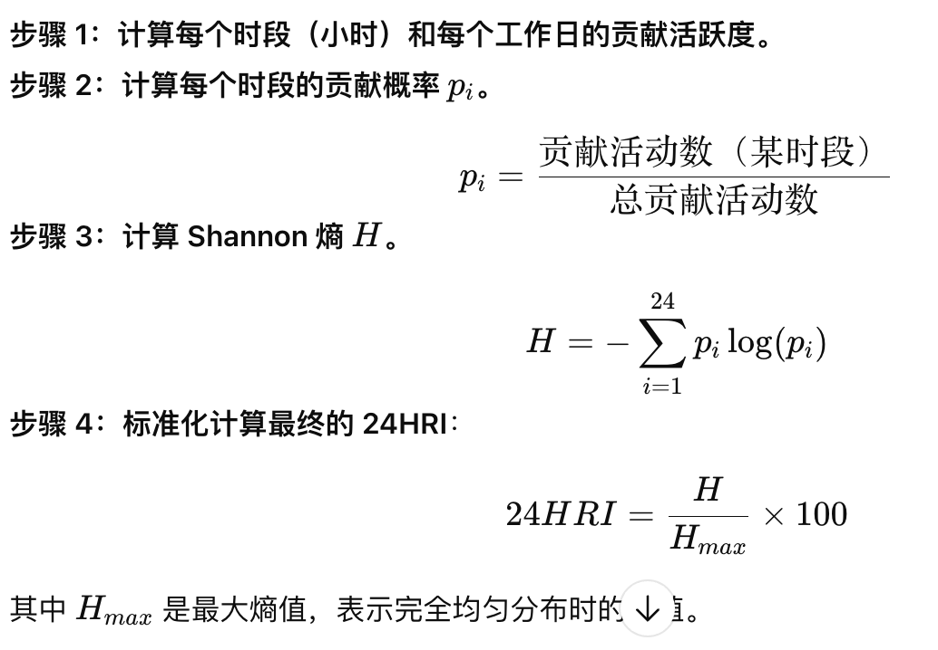
24 小时接力指数（24HRI）
基于大多数开发者在白天工作而非深夜的观察，我们设计了定制的Shannon熵来衡量项目在24小时内贡献活动的均匀性。贡献时间分布越均匀，越能覆盖24小时周期，表明项目的全球化程度越高，生产力也更具持续性。例如，一个开源项目在全球不同时区的开发者都能在各自的白天积极贡献代码，其24HRI值就会较高，说明该项目在全球范围内实现了更高效的协作接力。
5

Slide 6
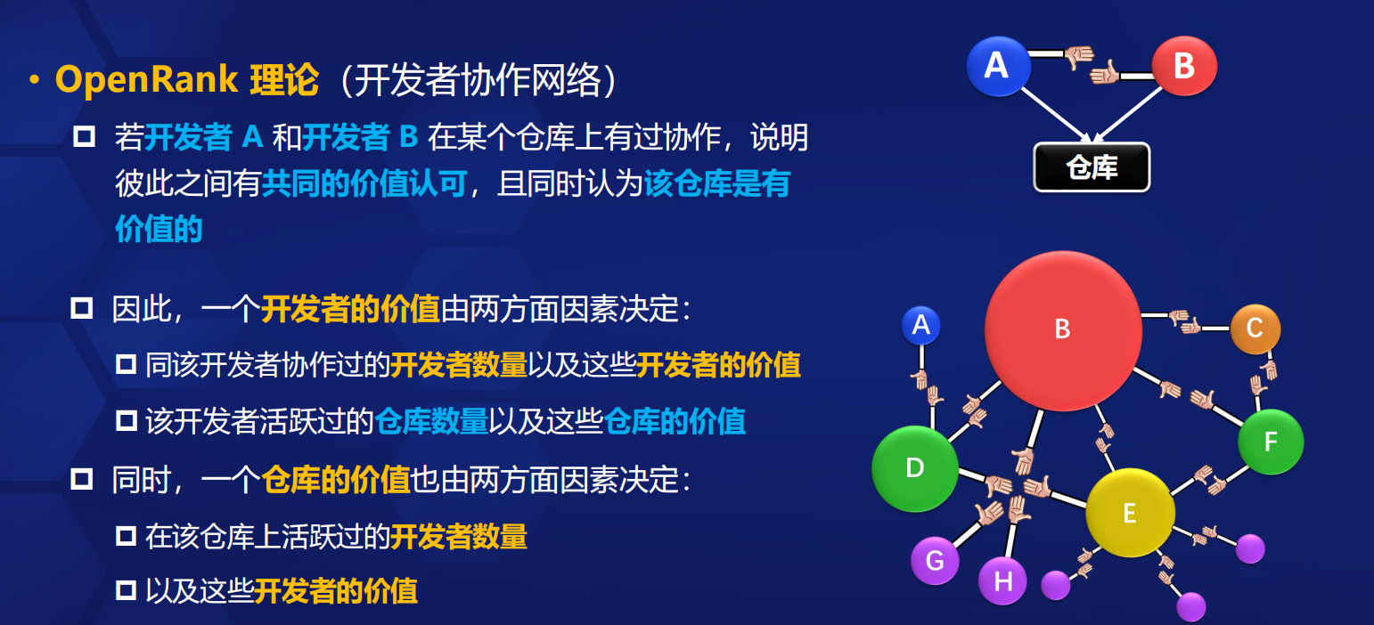
OpenRank（协作质量指标）
除了量化协作次数随时间的变化，我们还纳入项目在GitHub协作网络中的OpenRank值，以综合考量协作质量。OpenRank值反映了项目在整个开源社区中的影响力和重要性，通过这一指标，我们可以更全面地评估项目在全球化协作中的价值和地位。
比如，一个在GitHub上拥有高OpenRank值的项目，意味着它吸引了更多优秀开发者的参与，其协作质量和全球化程度相对较高。
5

Slide 7
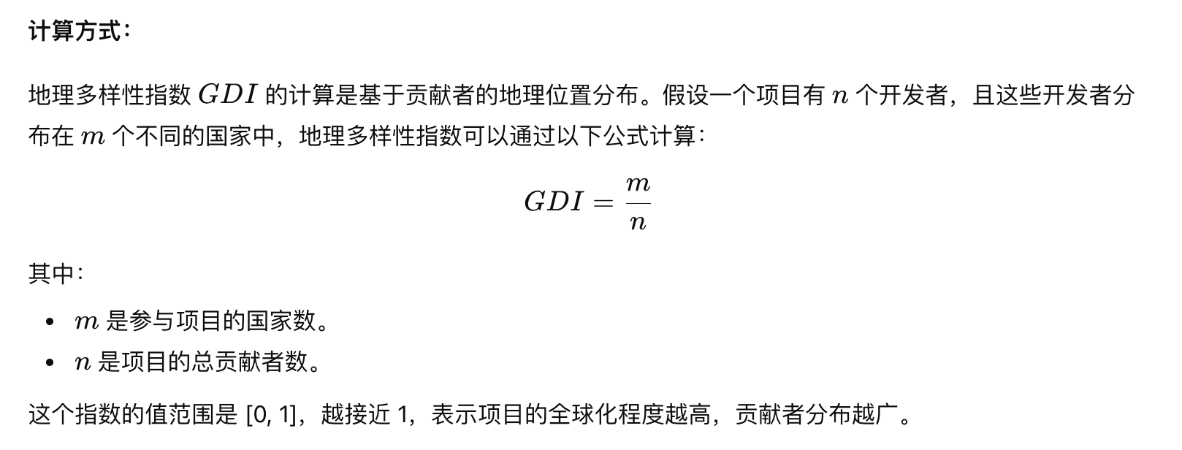
贡献者地理多样性指数
我们从开发者提供的地理位置信息中衍生出贡献者地理多样性指数。该指数通过统计不同地理位置的贡献者数量和分布情况，直观地反映了项目贡献者在全球范围内的覆盖程度和多样性。例如，一个项目的贡献者来自世界各地不同国家和地区，其地理多样性指数就会较高，表明该项目具有更广泛的全球参与度。
5

Slide 8
数据准备
我们使用了OpenDigger选取了 GitHub 和Gitee 各自活跃度排名前 10,000 的仓库（包含其贡献的开发者）数据进行统计分析。
5

Slide 9
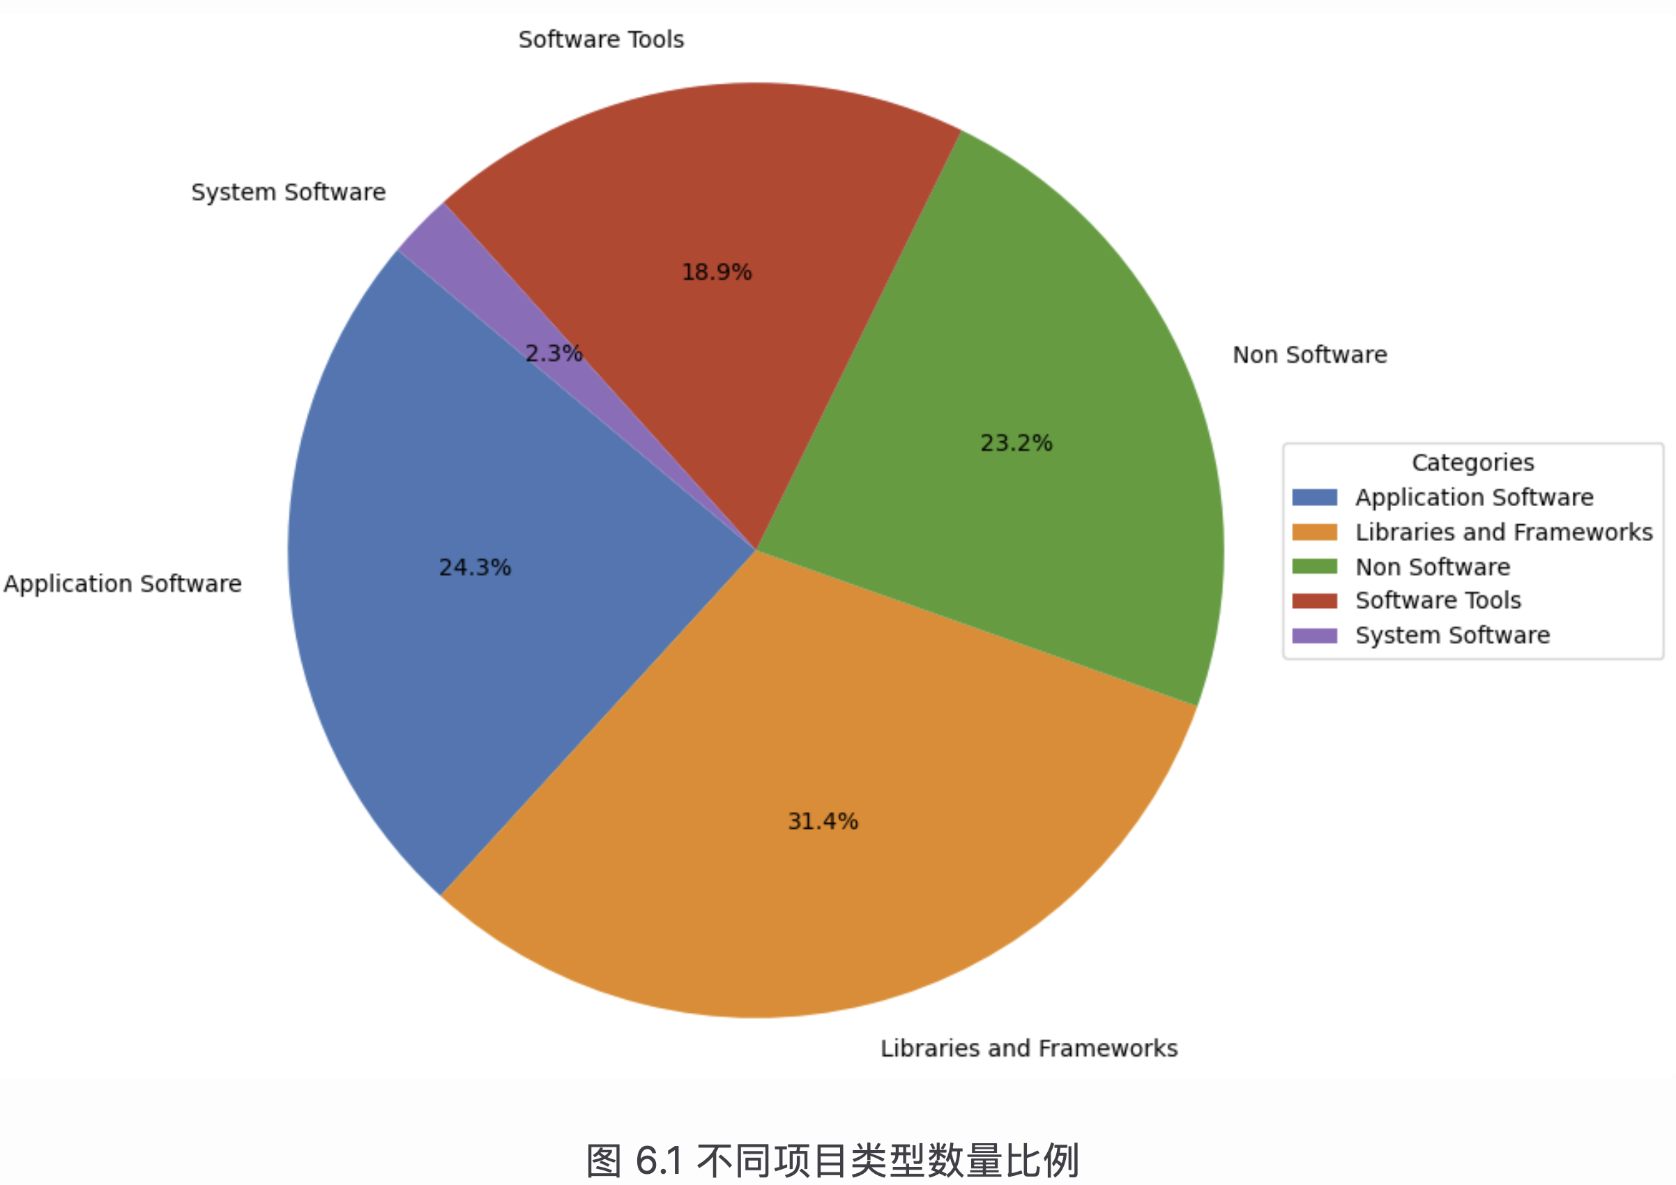
项目类型
首先进行项目大类大统计分析。
Application Software（应用软件）：用蓝色表示，占据了饼图的 24.3%，这表明应用软件在所分析的数据集中占有相当的比例，反映出应用软件在软件生态中的重要性。
Libraries and Frameworks（库和框架）：用橙色表示，占比最大，达到 31.4%。这显示了库和框架在软件开发中的广泛应用，它们为开发者提供了构建应用的基础设施和工具。
Non Software（非软件）：绿色部分，占 23.2%。这一类别可能包括与软件直接开发不相关的项目，如文档、设计资源或其他非代码资产。
Software Tools（软件工具）：红色部分，占 18.9%。这类工具可能包括编译器、调试器、版本控制系统等，它们是软件开发过程中不可或缺的辅助工具。
System Software（系统软件）：紫色部分，占比最小，仅为 2.3%。这可能包括操作系统、驱动程序等，它们是计算机系统运行的基础，但在这个数据集中所占比例较小。
5

Slide 10
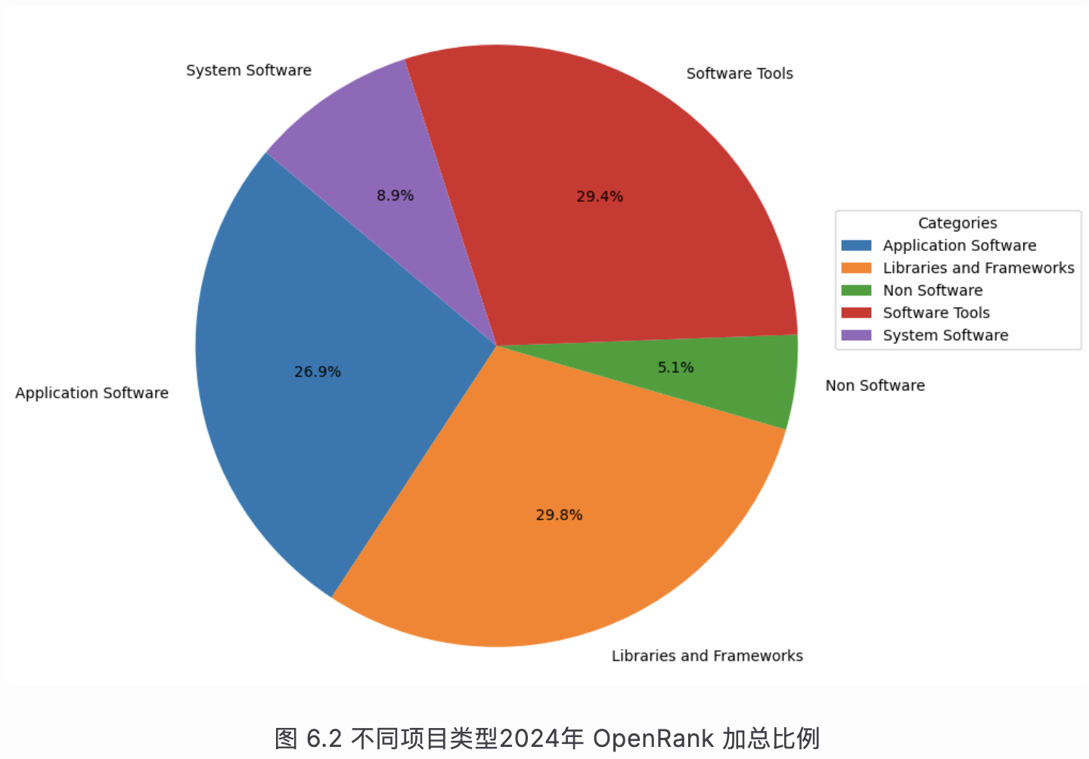
不同项目类型 OpenRank 加总比例
结合其年度OpenRank 影响力视角再看这几个类别：
最大的变化，就是内容资源类型（Non Software）项目虽然在活跃项目的数量上占比较多，但其年度的影响力相对较低；
而系统软件类型（System Software）虽然活跃项目数量上占比很少，但其年度的影响力占比相对更多；软件工具类型（Software Tools）项目也有类似的现象；
组件框架类型和应用软件类型则没有太多变化，都是属于占比较多的类型。
5

Slide 11
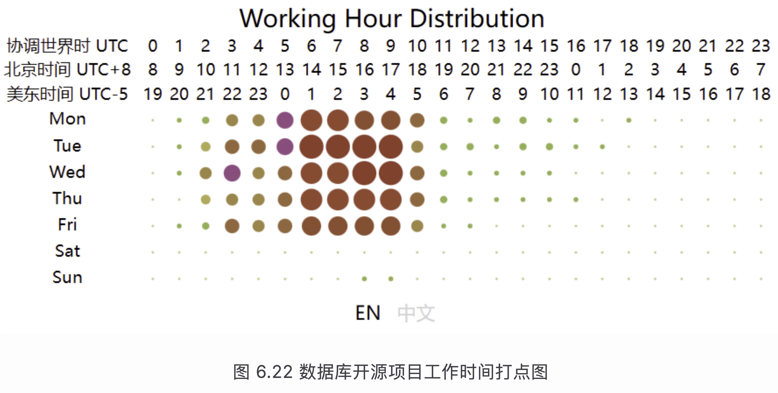
开源数据库项目工作活跃时间分析
可以看出数据库开源项目的高峰工作时间主要集中在周一 ~ 周五的UTC时间2时 ~ 10时，活跃时间主要集中在周一 ~ 周五的UTC时间1时 ~ 18时, 可能与大部分数据库类型的项目都存在公司背景有关系。
根据活跃UTC时间，可以看出UTC 2时开始迎来了一天中的活跃阶段，直到在UTC 6时迎来了高峰阶段，持续到UTC 10时，在UTC 11时活跃度大幅降低，并在UTC 18时不再活跃。
这两个不同水平的高峰阶段UTC 2时6时，与6时10时分别对应了亚洲与欧洲地区的工作时间（以9时为工作开始时刻，按9时到来顺序对应UTC+7 ~ UTC+3，与UTC+3 ~ UTC-1），之后由于工作时间重合度逐渐降低，工作高峰迅速消退。可以看出亚洲与欧洲的开源数据库项目协作对于开源数据库领域至关重要。
5

Slide 12
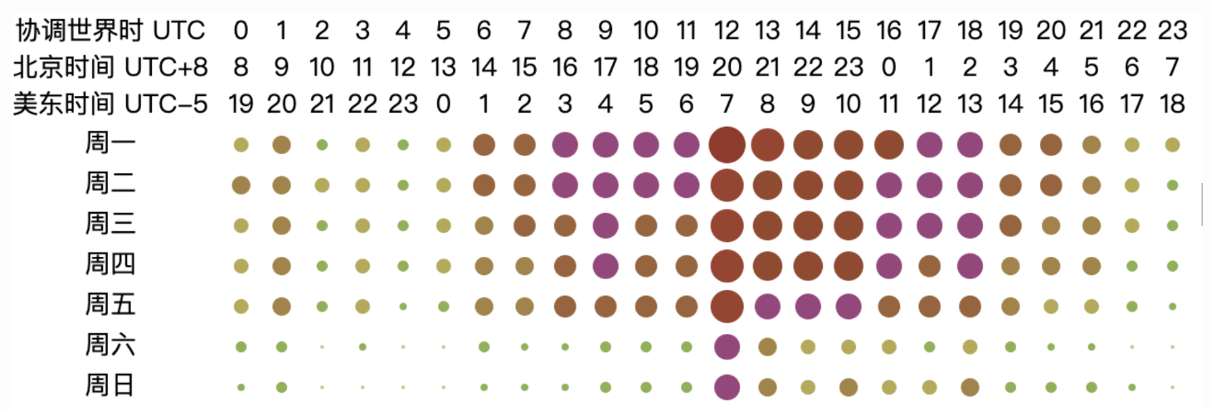
GitHub 开发者工作时间分布
通过统计 GitHub 开发者的工作时间分布，可以发现开发者的活跃时段主要集中在 6点至21点之间，而 12点达到一个显著高峰，这可能与定时任务的触发有关。此外，周六和周日的活跃度相对较低，显示出开发者在周末的工作频率有所下降。
5

Slide 13
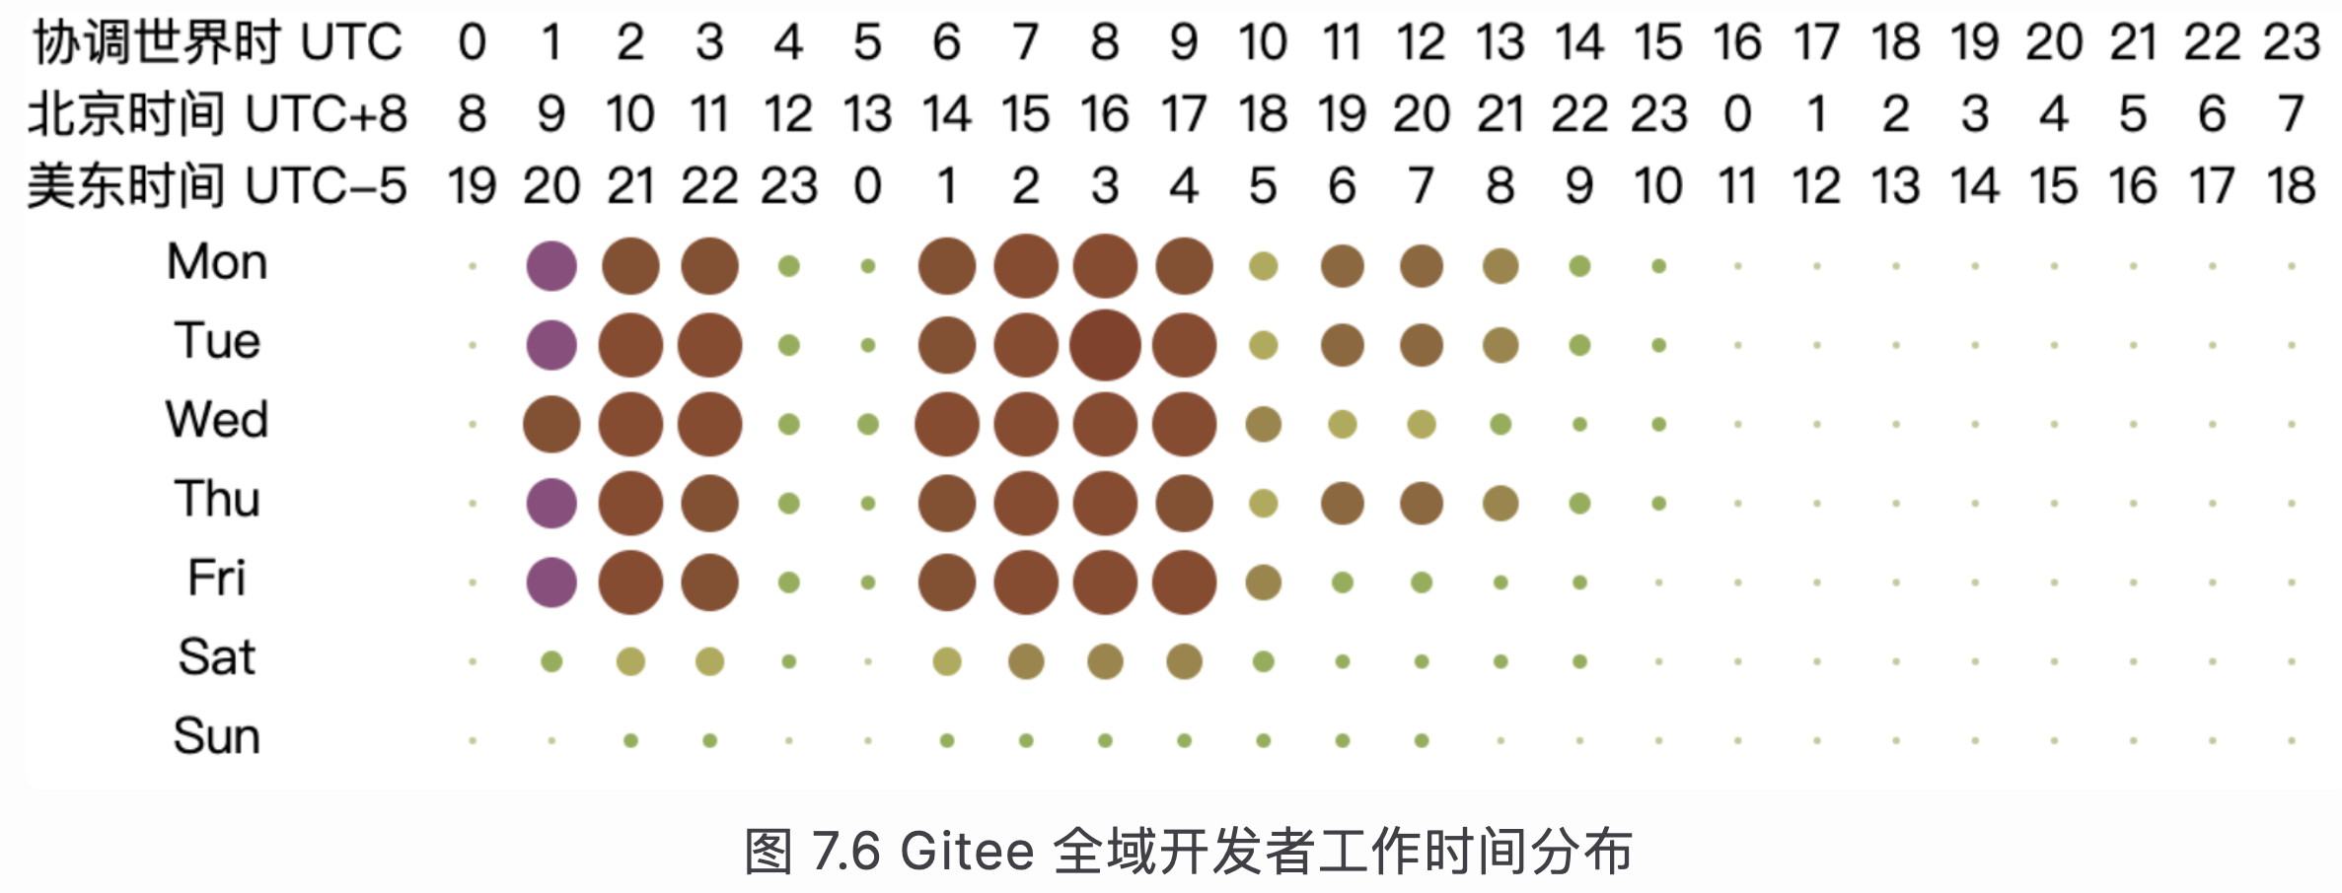
Gitee 开发者工作时间分布
从数据中可以明显看出，Gitee 平台的开发者活跃时间更加符合东八区的作息规律。这种特征与 Gitee 作为中国本土代码托管平台的用户群体分布息息相关。由于 Gitee 的主要用户集中在中国及东亚地区，其开发者的活跃时间分布反映了该地区普遍的工作和生活节奏。
具体来看，开发者的工作时间高峰通常出现在 早晨9点至晚上8点之间，与东八区的标准工作时间基本重合。同时，在中午和晚餐时间段活跃度略有下降，这进一步说明开发者的工作习惯与东亚地区的日常作息保持一致。此外，与全球化平台（如 GitHub）相比，Gitee 数据中周末的开发者活跃度下降更为显著，这可能反映了中国开发者在周末更倾向于休息或从事非工作相关活动的文化特征。
5

Slide 14
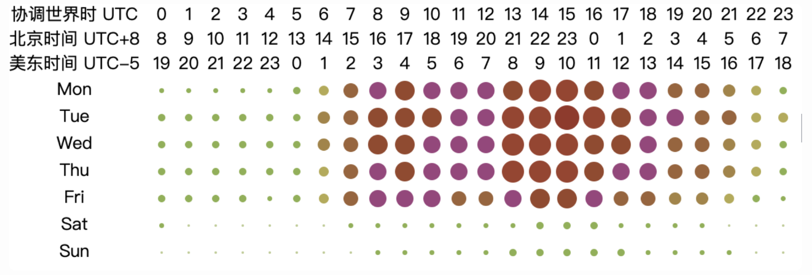
除去机器人的全域开发者时间分布
在剔除机器人数据后，开发者的工作时间分布呈现出更加真实和自然的规律。数据显示，开发者的活跃时段主要集中在 6点至21点之间，这个时间区间内的活动量显著增加，并且分布更加均匀。这表明，在排除自动化行为的干扰后，开发者的工作习惯和实际活动轨迹更加清晰地反映出来。
这种分布特征与人类开发者的日常作息高度吻合，通常对应于早晨到晚间的工作时间段。这一规律说明，绝大多数开发者倾向于在一天的主要工作时段进行代码编写、协作以及开源项目的贡献，而在深夜和凌晨时间段的活跃度则明显下降。此外，工作时间的均匀分布可能表明，开发者的任务处理节奏更为平稳，避免了过度集中在某些特定时间点的爆发式行为。
5

Slide 15
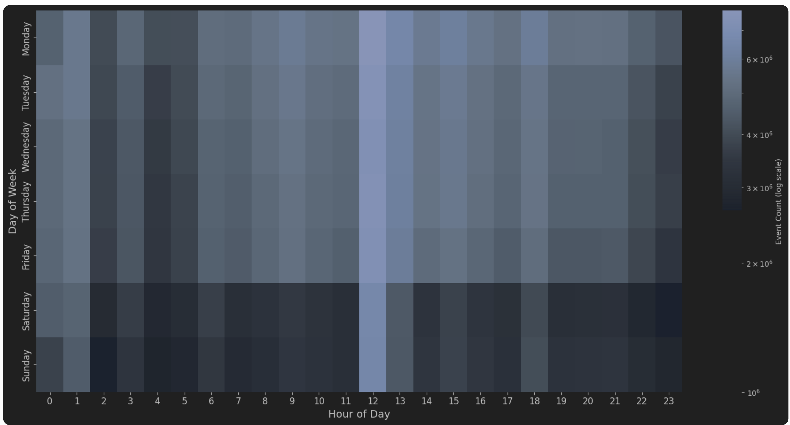
机器人账号 7X24 小时活跃热力图
5

Slide 16
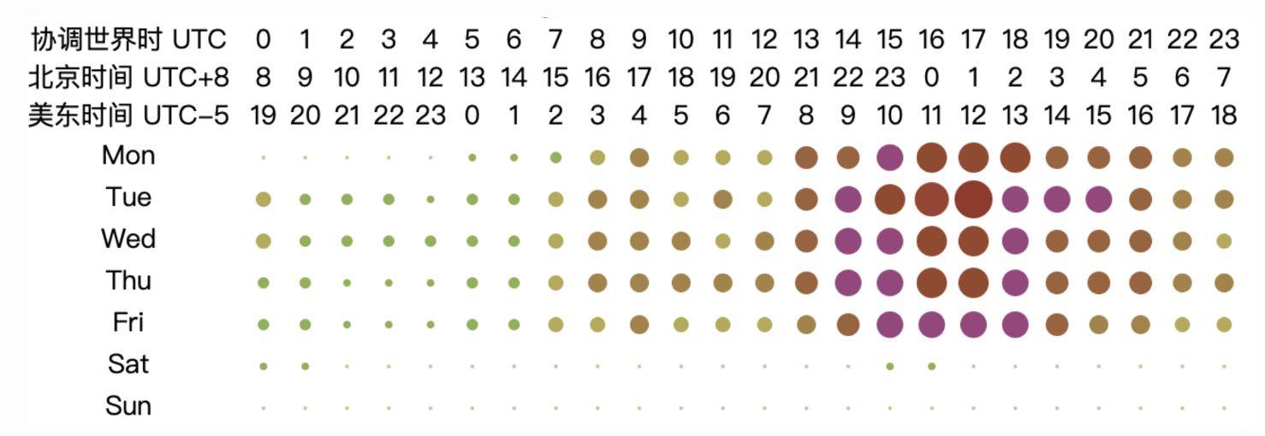
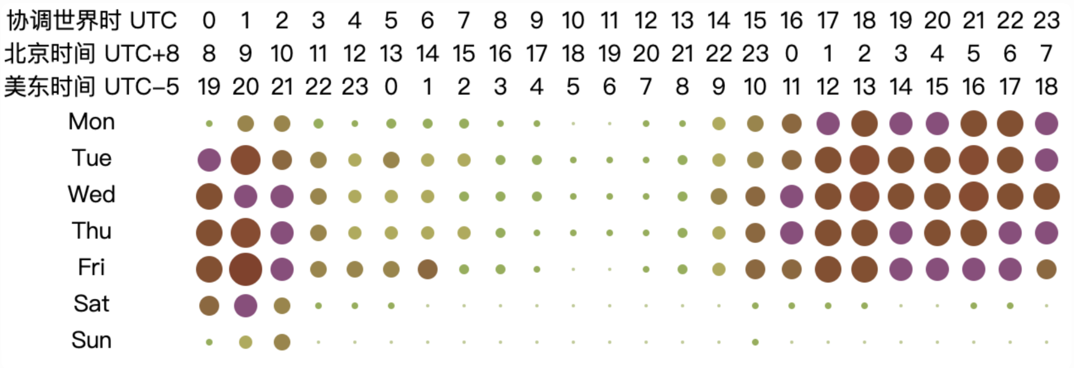
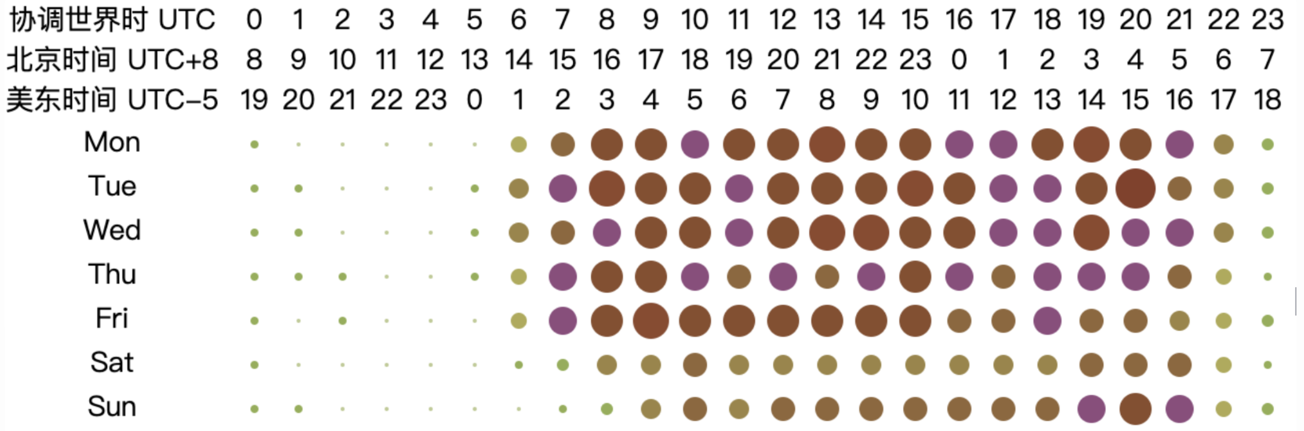
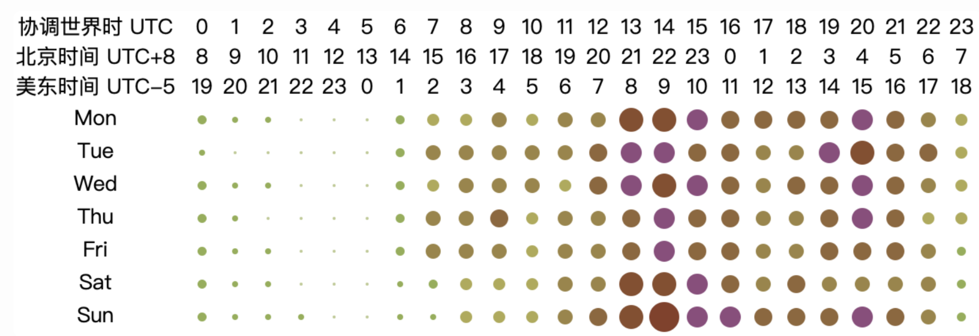
全球化程度Top4
llvm/llvm-project
pytorch/pytorch
home-assistant/core
NixOS/nixpkgs
5

Slide 17

Thanks!
Bench 2025
Presenter: Jiaheng Peng
Email: jiaheng_peng@stu.ecnu.edu.cn

